Slide 1
क्या निराश हुआ जाए

Slide 2


Slide 3

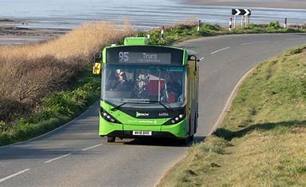
मैं भी बहुत भयभीत था पर ड्राइवर को किसी तरह मार-पीट से बचाया। डेढ़-दो घंटे बीत गए। मेरे बच्चे भोजन और पानी के लिए व्याकुल थे। मेरी और पत्नी की हालत बुरी थी। लोगों ने ड्राइवर को मारा तो नहीं पर उसे बस से उतारकर एक जगह घेरकर रखा। कोई भी दुर्घटना होती है तो पहले ड्रावर को समाप्त कर देना उन्हें उचित जान पड़ा। मेरे गिड़गिड़ाने का कोई विशेष असर नहीं पड़ा। इसी समय क्या देखता हूँ कि एक खाली बस चली आ रही है और उस पर हमारा बस कंडक्टर भी बैठा हुआ है। उसने आते ही कहा, “ अड्डे से नई बस लाया हूँ, इस बस पर बैठिए । वह बस चलाने लायक नहीं है । " फिर मेरे पास एक लोटे में पानी और थोड़ा दूध लेकर आया और बोला, “पंडित जी ! बच्चों का रोना मुझसे देखा नहीं गया। वहीं दूध मिल गया, थोड़ा लेता आया । " यात्रियों में फिर जान आई। सबने उसे धन्यवाद दिया। ड्राइवर से माफ़ी माँगी और बारह बजे से पहले ही सब लोग बस अड्डे पहुँच गए।

Slide 4
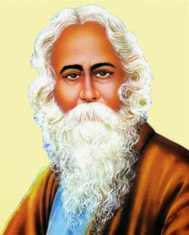
कैसे कहूँ कि मनुष्यता एकदम समाप्त हो गई ! कैसे कहूँ कि लोगों में दया - माया रह ही नहीं गई ! जीवन में जाने कितनी ऐसी घटनाएँ हुई हैं जिन्हें मैं भूल नहीं सकता।
ठगा भी गया हूँ, धोखा भी खाया है, परंतु बहुत कम स्थलों पर विश्वासघात नाम की चीज़ मिलती है। केवल उन्हीं बातों का हिसाब रखो, जिनमें धोखा खाया है तो जीवन कष्टकर हो जाएगा, परंतु ऐसी घटनाएँ भी बहुत कम नहीं हैं जब लोगों ने अकारण सहायता की है, निराश मन को ढाँढ़स दिया है और हिम्मत बँधाई है। कविवर रवींद्रनाथ ठाकुर ने अपने प्रार्थना गीत में भगवान से प्रार्थना की थी कि संसार में केवल नुकसान ही उठाना पड़े, धोखा ही खाना पड़े तो ऐसे अवसरों पर भी हे प्रभो! मुझे ऐसी शक्ति दो कि मैं तुम्हारे ऊपर संदेह न करूँ।
मनुष्य की बनाई विधियाँ गलत नतीजे तक पहुँच रही हैं तो इन्हें बदलना होगा। वस्तुतः आए दिन इन्हें बदला ही जा रहा है, लेकिन अब भी आशा की ज्योति बुझी नहीं है। महान भारतवर्ष को पाने की संभावना बनी हुई है, बनी रहेगी।
मेरे मन ! निराश होने की जरूरत नहीं है।

Slide 5
कठिन शब्द: -
विधियाँ – तरीके
ठगा – धोखा
विश्वासघात – धोखा
संभावना – अवसर
व्याकुल - चिंतित

